Slide 1

Parcours Développeur Web
Projet 1 : Intégrez la maquette du site d’une agence web
- Soutenance Diana BOUDY -

Slide 2
SOMMAIRE
Rôle d'intégrateur web
Les difficultés rencontrées et résolution
Perspectives d’amélioration

Slide 3

ROLE INTEGRATEUR WEB
ET

Slide 4
Intégrateur web : 3 axes
Garant du design, partie front-end du site :
  Organiser le contenu selon des balises structurantes html
  Mettre en page / forme ce contenu avec les propriétés css
Garant de l’ergonomie du site :
  S’assurer de la responsivité / compatibilité navigateurs
  Connaissance des habitudes utilisateurs et retour visuel sur actions utilisateurs
Respect des normes et standards : W3C

Slide 5
Intégrateur web : un but

Slide 6


RESOLUTION DES DIFFICULTES

Slide 7

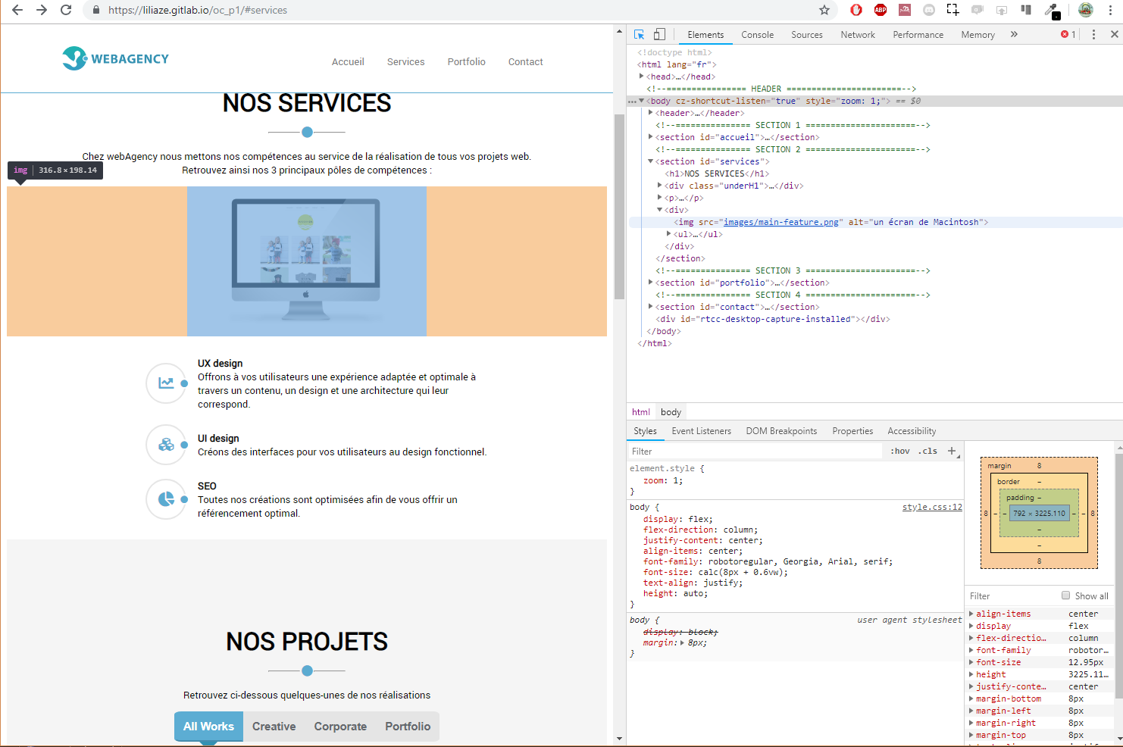
La console offre de nombreux outils de débogage notamment pour pouvoir voir les propriétés qui s’applique sur un élément précis.
L’éditeur de texte, dans mon cas php storm, apporte aussi son lot d’outils
Il ne se passe rien
ou pas l’effet recherché…
Php storm
F12 : web developper tools interface
Exemple difficultés :
« J’ajoute un border, je veux centrer mon texte, je met une image sur toute la largeur, mais il ne se passe rien … »
Capture écran console :

Slide 8
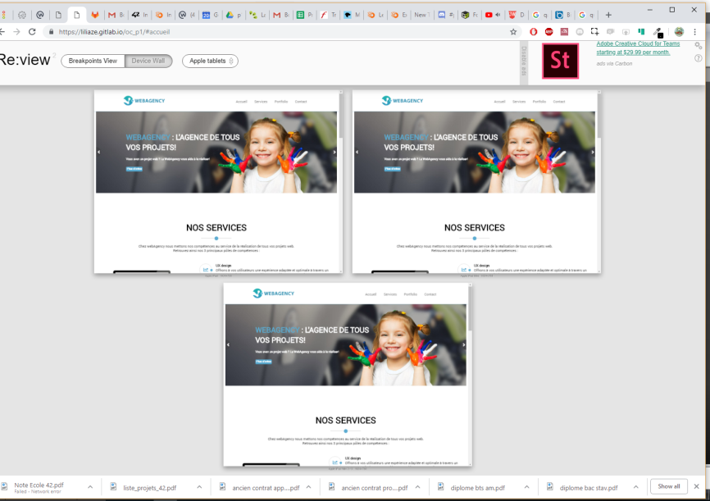
Sans oublier de checker régulièrement sur plusieurs navigateurs.
Adaptation aux devices / navigateurs
Responsive design
Emmet:review
Media queries
Exemple difficultés :
Texte qui déborde
Image mal aligné
Couleur ou animation non supportée par le navigateur
Emmet outil d’aide à l’adaptation :

Slide 9
Sans oublier de checker régulièrement sur plusieurs navigateurs.
Demi-cercle et triangle sous bouton
Tuto bordure
/ communauté
http://fabrice.lemainque.free.fr/CSS_09.html
ssss

Slide 10
Sans oublier de checker régulièrement sur plusieurs navigateurs.
Positionnement excar d’un élément vis-à-vis ou sur un second
Flex-box
Position absolution / relative
Texte qui déborde au rétrécissement d’écran
Image mal aligné sur mozilla
Couleur non reconnu
Animation inconnue sur edge

Slide 11
Sans oublier de checker régulièrement sur plusieurs navigateurs.
Adaptation aux devices / navigateurs
Responsive design
Emmet:review
Texte qui déborde
Image mal aligné
Couleur non reconnu
Animation inconnue

Slide 12
Les bons réflexes
Savoir chercher l’information, en français et en anglais sur le web : cours d’informatique, sites d’astuces, faq…
S’entourer d’expert (mentor)
Participer à des groupes / forums d’entraides
Demander à son entourage
Essayer et essayer encore !
Sinon : prendre une pause café ou alors la nuit porte conseille.

Slide 13



PERSPECTIVES D’AMELIORATION

Slide 14
Un site web complet
Côté intégration :
Présentation de la société
Côté et + si affinité:
Slider animé
Formulaire PHP
Lien portfolio vers les différents sites en ligne complet

Slide 15

Questions / Réponses

